Slide 1
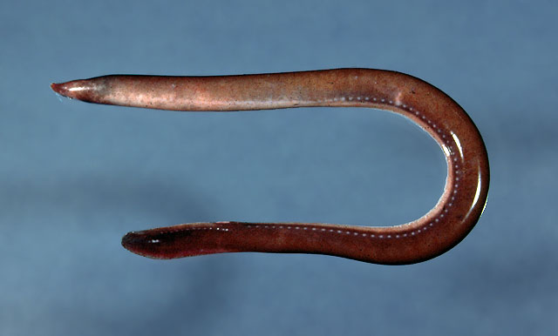
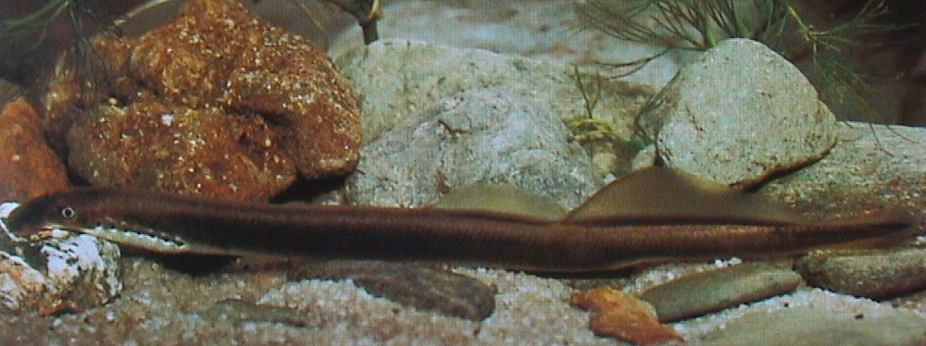
Fylogeneze a diverzita obratlovců
VI. Craniata vs. Vertebrata,
Cyclostomata

Slide 2
Fylogeneze a diverzita obratlovců
Fylogeneze a diverzita obratlovců
Tradiční třídění obratlovců (Vertebrata)
Kritérium:
ekologické
Pisces
(ploutvovci)
Tetrapoda
(čtyřnožci)
embryologické
Anamnia
(bezblanní)
Amniota
(blanatí)
anatomické
Agnatha
(bezčelistnatci)
Gnathostomata
(čelistnatci)

Slide 3
Fylogeneze a diverzita obratlovců
Fylogeneze a diverzita obratlovců
CRANIATA
= Myxinoidea + Vertebrata
Myxinoidea - sliznatky
† Conodonta - konodonti
„Ostracodermi“ - štítnatci
† Arandaspida
† Heterostraci
Vertebrata - obratlovci
„Pteraspidomorphi“
štítoploutví
„Agnatha“
† Thelodonti
Petromyzontida - mihule
+
Cyclostomata - kruhoústí
† Anaspida - birkenie
† Galeaspida
„Cephalaspidomorphi“
hlavoštítí
† Osteostraci
† Placodermi - pancířnatci
Chondrichthyes - paryby
„Elasmobranchiomorphi“
Gnathostomata
† Acanthodii - trnoploutví
Osteognatho-
stomata
Actinopterygii - paprskoploutví
Sarcopterygii

Slide 4
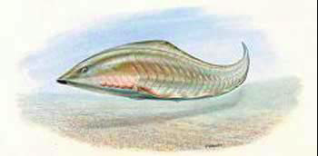
Fylogeneze a diverzita obratlovců
VERTEBRATA
Myllokungmingia †
Myxinoidea
CYCLOSTOMATA
Petromyzontida
Conodonta †
Arandaspida †, Astraspida †
„Agnatha“
Heterostraci †
Anaspida †
Galeaspida †
Thelodonti †
Osteostraci †
GNATHOSTOMATA

Slide 5
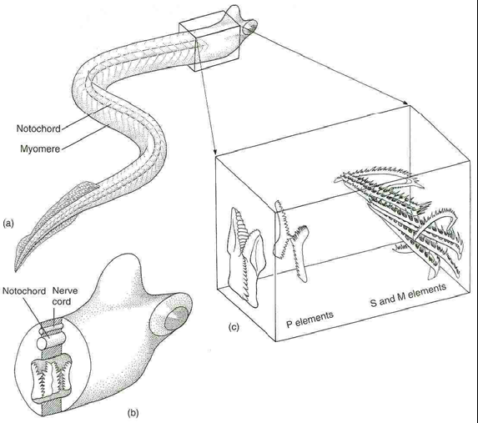
Fylogeneze a diverzita obratlovců
„Agnatha“ - vymřelé skupiny
5-30 cm
† Conodonta
kambrium - Anglie, J-Afrika
50 x1,5mm
notochord, kost, myomery, velké oči - encefalizace

Slide 6
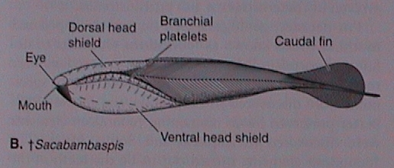
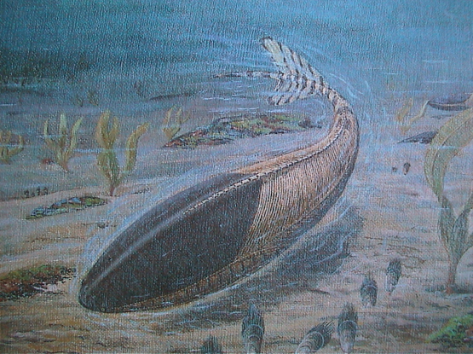
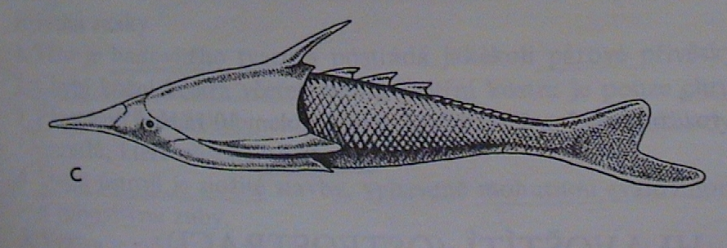
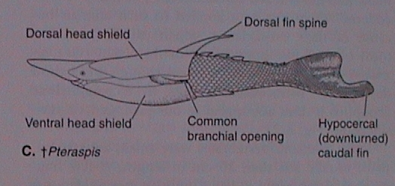
Fylogeneze a diverzita obratlovců
Hlavová část těla kryta dorzální a ventrální deskou z kostěných štítků
† Arandaspida
Anatolepis - kambrium Wyoming, ordovik Špicberky
Sacabambaspis - ordovik - Bolívie
† Heterostraci - štítoploutví
Pteraspis
devon – Anglie, párové nozdry,
1 pár žab. štěrb.
prsní přívěsky
hypocerkní ploutev

Slide 7
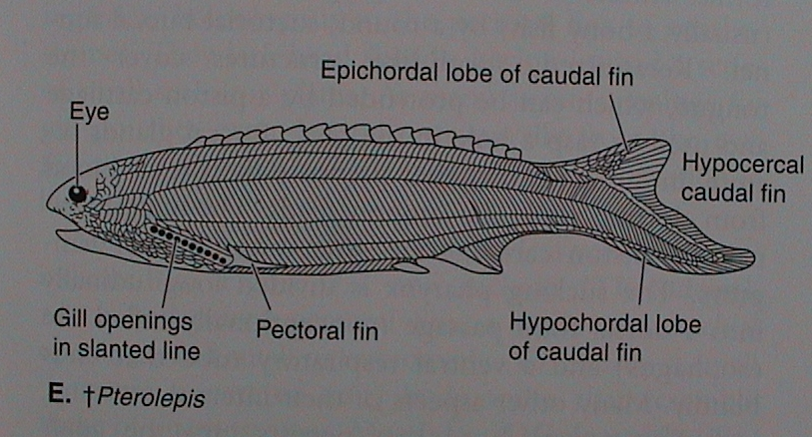
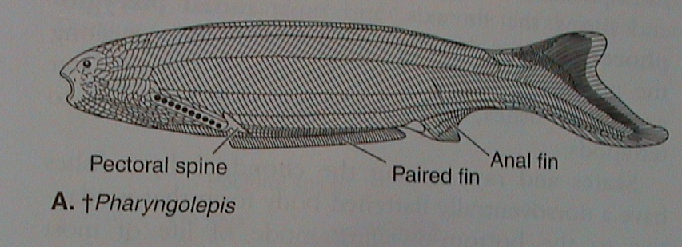
Fylogeneze a diverzita obratlovců
bez hlavového štítu
† Anaspida - birkenie
Pharyngolepis
Pterolepis
párové přívěsky, hypocerkní ploutev, skupiny drobných štítků, za hlavou linie 10 žaberních otvorů
† Galeaspida
- devon Čína, Vietnam, perichondriální kost (někdy k Osteostraci)

Slide 8
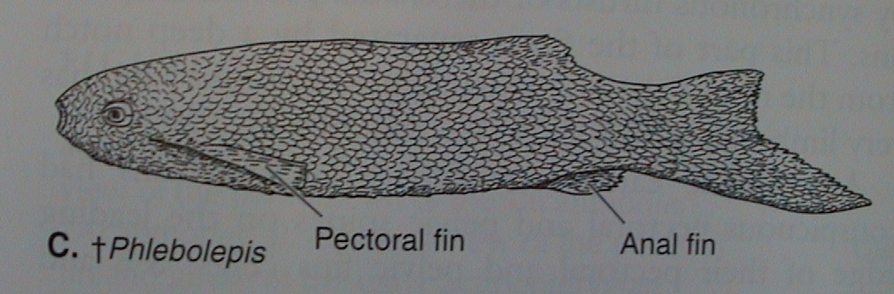
Fylogeneze a diverzita obratlovců
bez hlavového štítu
† Thelodonti
párové prsní přívěsky, drobné štítky na těle,
hypocerkní ploutev, skupina žaberních otvorů
Phlebolepis

Slide 9
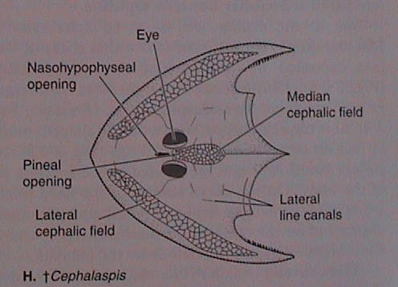
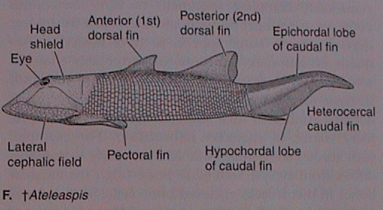
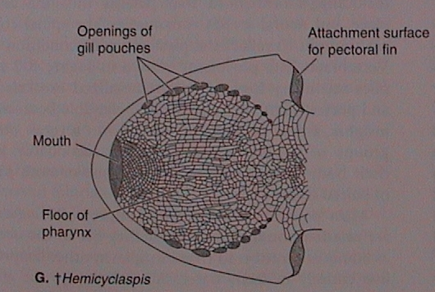
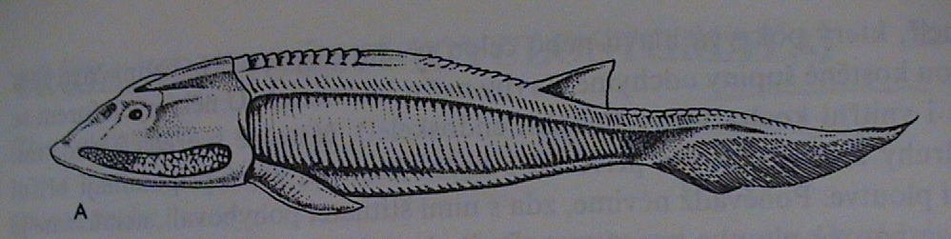
Fylogeneze a diverzita obratlovců
† Osteostraci - štítohlaví
- silur-devon, sladkovodní, široký hlavový štít a destičky na trupu z dentinu pokrytého látkou podobnou sklovině, perichondriální osifikace, celulární kost - remodulace, preadaptace ke zvětšování těla, heterocerkní ploutev, benticky - zespodu ploší, oči nahoře, shora na hlavě 3 políčka ze štítků chránicích kanálky (hlavové nervy, postranní čára, elektrorecepce?), na dně hltanu destičky – pohyblivost, drcení potravy
Cephalaspis
Ateleaspis
Hemicyclaspis

Slide 10
Fylogeneze a diverzita obratlovců
Morf. (paleont.)
Morf. (jen rec.)
Gen (rec.)
Myxinoidea
Myxinoidea
Myxinoidea
Myxinoidea
Petromyzontida
Petromyzontida
Petromyzontida
Gnathostomata
Petromyzontida
Gnathostomata
Gnathostomata
Craniata
Vertebrata
„Cyclostomata“ versus Cyclostomata
velké mezery ve fosilním záznamu (chybí kostní tkáň)
• 3 přežívající linie obratlovců (sliznatky, mihule, čelistnatci) se oddělily během pouhých 40 mil. let
►málo času na nahromadění diagnostických synapomorfií
• evolučně velmi staré linie – kambrium (před 500 mil. lety)
► hodně času na nahromadění autapomorfií
(přemazání fylogenetického signálu)
• málo sdílených odvozených znaků (na úrovni 3 kladů)
Paleontologická data: „Cyclostomata“ – parafyletický taxon
Anatomická a molekulární data: Cyclostomata – monofyletický taxon

Slide 11
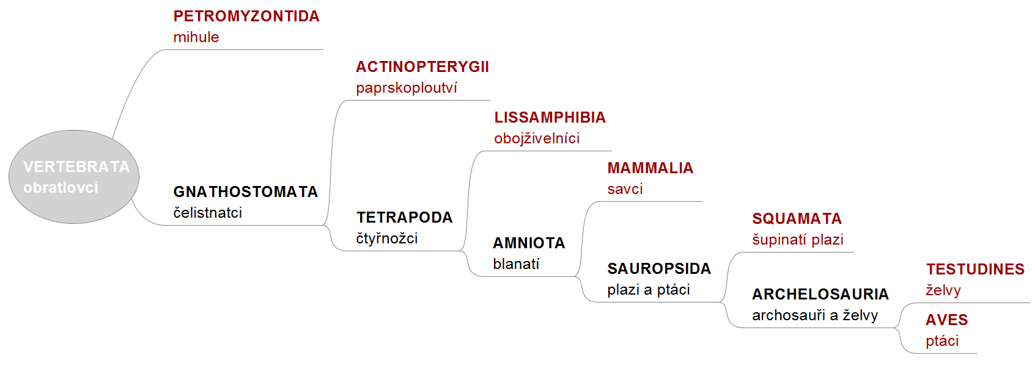
Fylogeneze a diverzita obratlovců
Morf. (paleont.)
Morf. (jen rec.)
Gen (rec.)
Myxinoidea
Myxinoidea
Myxinoidea
Myxinoidea
Petromyzontida
Petromyzontida
Petromyzontida
Gnathostomata
Petromyzontida
Gnathostomata
Gnathostomata
Craniata
Vertebrata
Recentní skupiny obratlovců zastoupené v ČR:

Slide 12
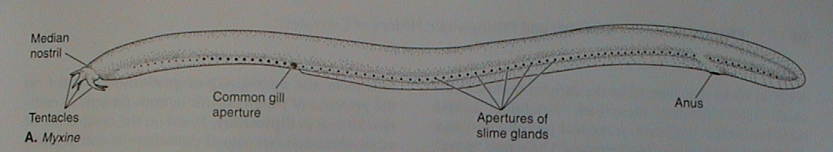
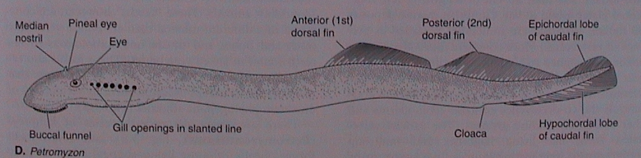
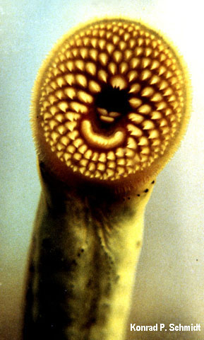
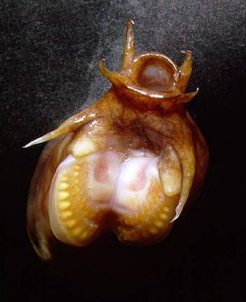
Fylogeneze a diverzita obratlovců
Myxinoidea (Hyperotreti) - sliznatky
Petromyzontida (Hyperartia) - mihule
Petromyzontes, Petromyzones,
primárně mořské (chladná moře)
- tělní tekutiny s vysokým obsahem solí, isotonické s mořskou vodou (OSMOKONFORMITA)
chybí obratle
metamerní žlázy, sliz
hvězdicovitá ústa, hmatové
tentakule a odontoidy
na dvoulaločnémjazyku
nepárová nozdra, voda
nasávána nasohypofyzární
chodbou
periodický hermafro-
ditismus, vnější oplození, opakovaná reprodukce, vývoj přímý
potamotokní nebo sladkovodní
OSMOREGULACE v hypotonickém prostředí
neurální oblouky obratlů
slizové buňky
kruhový přísavný ústní
terč s odontoidy, minoha
s podkovovitými ústy
nepárová nozdra, voda nasávána do nasohypofyzárního váčku
pohlaví oddělené, mihule umírá po první reprodukci, larva minoha

Slide 13
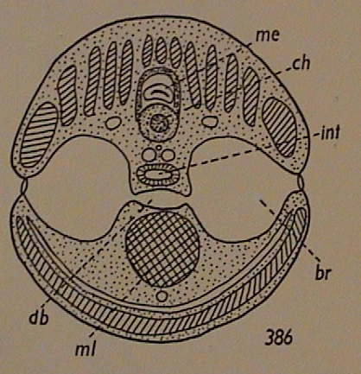
Fylogeneze a diverzita obratlovců
Myxinoidea (Hyperotreti) - sliznatky
Petromyzontida (Hyperartia) - mihule
hltan s trávicí i dýchací funkcí
jen levá Cuvierova chodba,
jen 1 polokružná chodba
trávicí a dýchací cesty oddělené, jen u minoh společné
trávicí část hltanu
dýchací část hltanu
žaberní váček
jen pravá Cuvierova chodba
2 polokružné chodby
43 druhů 6 rodů, Myxine, Bdellostoma
1. duplikace Hox genů
41 (9+32) druh, Petromyzon, Lampetra, Eudontomyzon

Slide 14
Fylogeneze a diverzita obratlovců
Dýchací aparát
Sliznatky
žaberní váčky uvnitř koše z chrupavčitých
žaberních prstenců, ústí samostatně
na povrch, nebo do společného kanálku,
hltan nerozdělen na trávicí a dýchací část
Mihule
žaberní váčky uvnitř koše ze 7 chrupavčitých
žaberních oblouků, ústí samostatně
na povrch 7 žaberními skulinami po stranách za hlavou
hltan rozdělen na trávicí a dýchací část

Slide 15
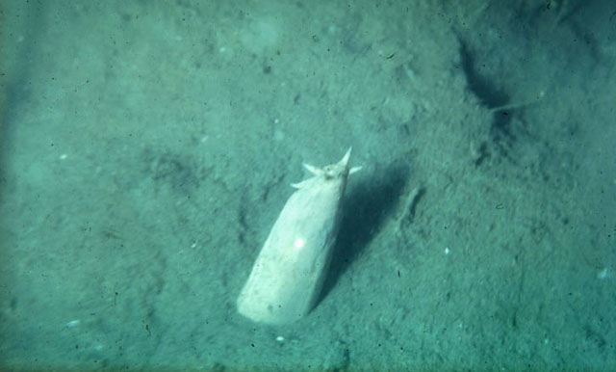
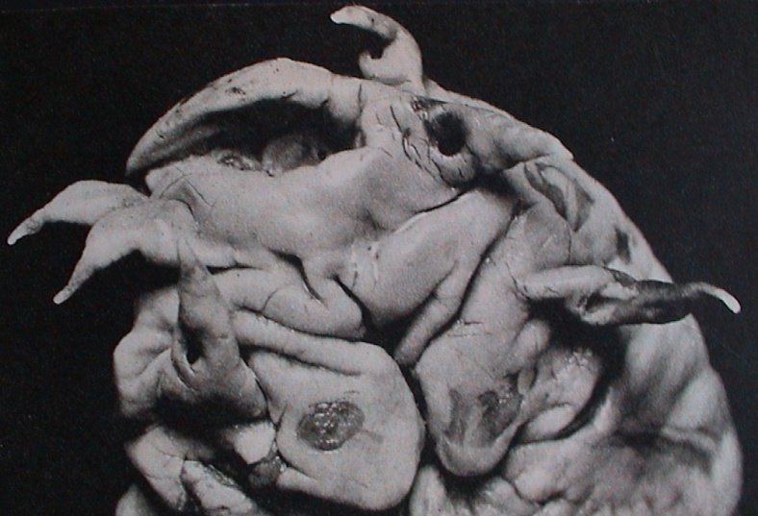
Fylogeneze a diverzita obratlovců
Příjem potravy
Sliznatky
Bdellostoma (80 cm)
Potrava: mrtvé nebo poraněné ryby, červi, měkkýši, členovci
odontoidy jen na dvojlaločném jazyku - funguje jako čelisti; prolezou skřelemi ryb, nebo se provrtávají přes tělní stěnu a vyžírají vnitřnosti

Slide 16
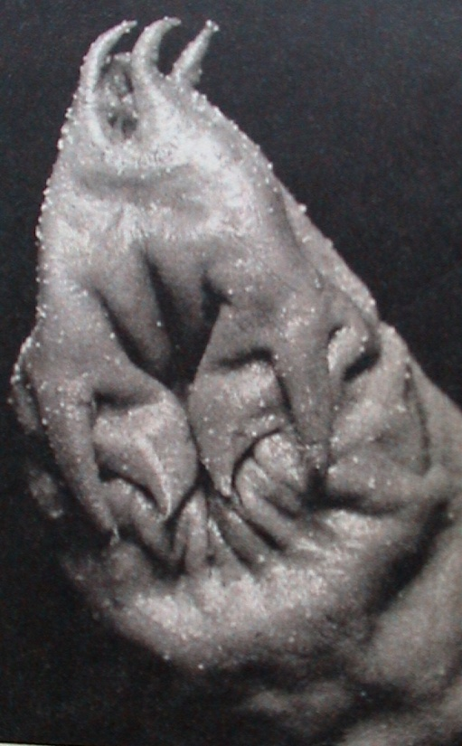
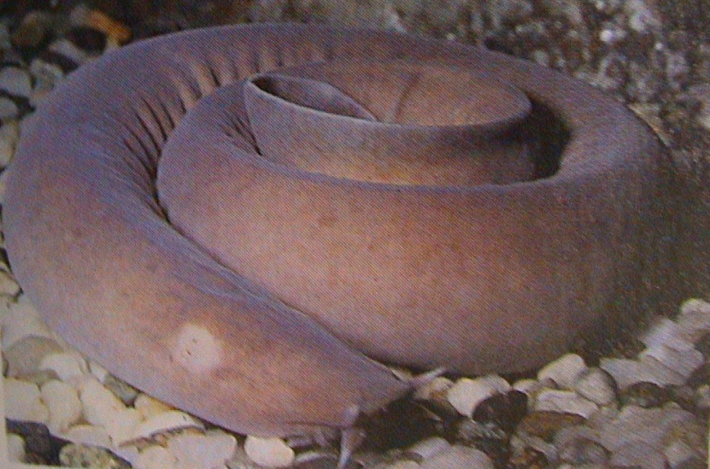
Fylogeneze a diverzita obratlovců
Rozmnožování
Myxine (50 cm)
Gonáda - dlouhý pás podél střeva,
vpředu: mesovarium , vzadu mesorchium
♀
♂

Slide 17
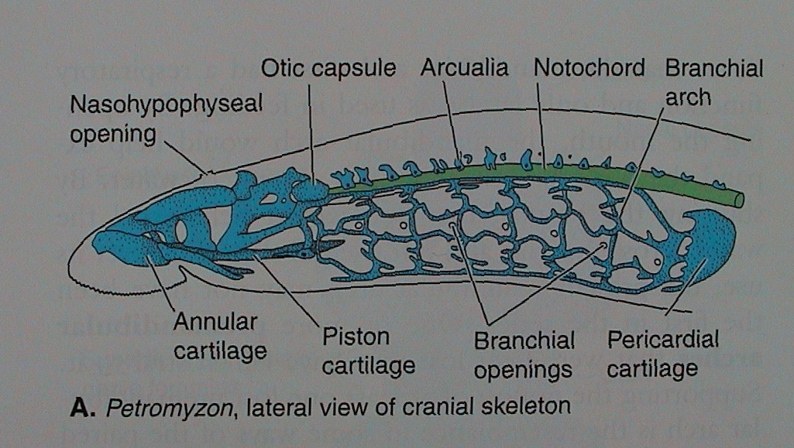
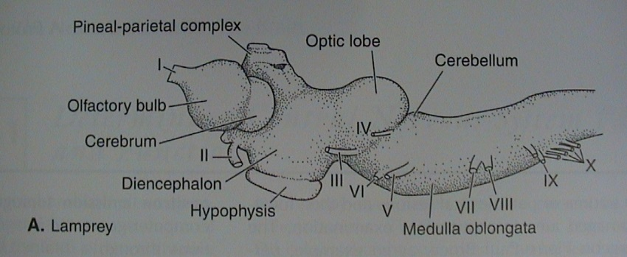
Fylogeneze a diverzita obratlovců
Mihule
Skelet – notochord a chrupavčitá arcualia, osrdečník a pololebka bez týlní oblasti
Mozek pětidílný (u minoh 3-dílný- telencephalon, diencephalon a tegmentum), velký diencephalon (hypothalamus)

Slide 18
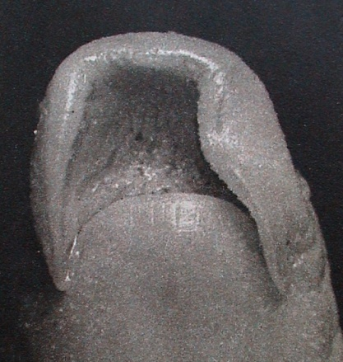
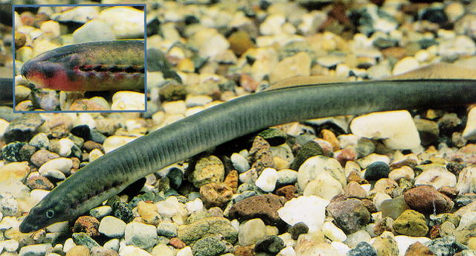
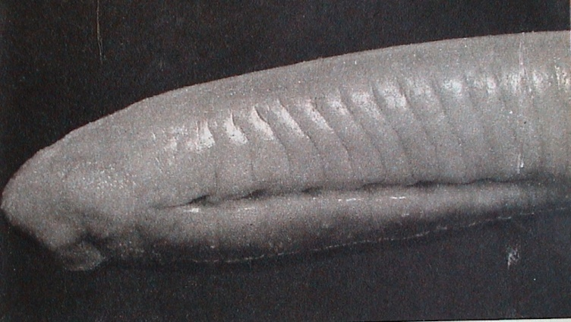
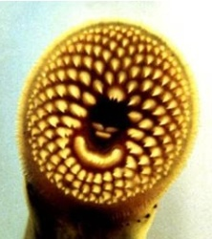
Fylogeneze a diverzita obratlovců
Rozmnožování a ontogeneze
metamorfóza
minoha
minoha
dospělá mihule
oplození vnější, po tření hynou, nepřímý vývoj - larva minoha

Slide 19
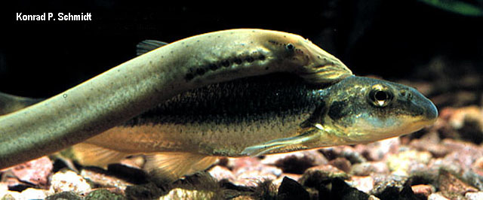
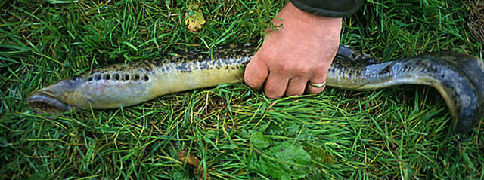
Fylogeneze a diverzita obratlovců
Příjem potravy
minoha - filtrace detritu, dospělci - zvláštní typ predace - přisávají se na ryby, ozubeným ústním terčem a jazykem narušují kůži ryb a nasávají kašovitou svalovinu s krví, nebo potravu vůbec nepříjímají (některé sladkovodní druhy).

Slide 20
Fylogeneze a diverzita obratlovců
Myxinoidea-sliznatky
Petromyzontida-mihule
Gnathostomata-čelistnatci
jen notochord
jen základy neurálních oblouků obratlů (arcualia)
obratle
metamerní slizové žlázy
jen slizové buňky
slizové buňky (vodní), kožní žlázy (suchozemští)
1 polokružná chodba (sek)
2 polokružné chodby
3 polokružné chodby
nasohypofyzární chodba
nasohypofyzární vak
bez spojení s hypofýzou
dorz. a ventrální kořeny se spojují v míšní nerv
kořeny míšních nervů se nespojují, alternují
dorz. a ventrální kořeny se spojují v míšní nerv
jen levý ductus Cuvieri
jen pravý ductus Cuvieri
oba ducti Cuvieri
osmokonformita
osmoregulace
osmoregulace
jen chrupavka
chrupavka+celulární kost
7 párů žaberních oblouků
čelisti
jen nepárový ploutevní lem (u vymřelých prsní ploutve)
párové končetiny
nepárová nozdra
párové nozdry
(5-15)
žábry ve váčcích
(7)
žábry na přepážkách nebo na obloucích, plíce
♀ ^ ♂
nepárová gonáda bez vývodů
♀ v ♂
párové gonády
rohovité odontoidy v savých ústech
složitý jazykový aparát

Slide 21
Fylogeneze a diverzita obratlovců
Co sliznatky dále nemají (vymizení znaků = apomorfie?)
• hřbetní ploutev
• čočku, okohybné svaly a jejich nervy
neuromasty
• elektrorecepci
• chuťové pohárky
• inervaci srdce (jen autonomie)
slezinu
• svaly v ocasní ploutvi
žaberní oblouky (jen prstence)
Čím dále se sliznatky odlišují ?
oběhový systém má přídatná venózní „srdce“ (plesiomorfie)
perikardiální dutina a célom propojené
(uzavřené u mihulí a čelistnatců)
• část lebky z vláknité tkáně
• jediný typ leukocytů (chybí lymfocyty)
difúzní adenohypofýza
tentakule
velum
Nejsou známy: struktura a charakter působení nervové lišty!

